Slide 1

Azure Camp
Microsoft et la révolution des « containers »
Hervé Leclerc, CTO ALTER WAY
Stéphane Goudeau, Architecte Cloud Microsoft DX
Stéphane
Pascal

Slide 2
Un nouveau modèle d‘Architecture ?

Slide 3
Ceci n’est pas un Cloud…

Slide 4
Application

Slide 5
Machine
(Virtuelle)

Slide 6
Application

Slide 7
Application

Slide 8
Application

Slide 9
Application

Slide 10
3x Ressources -> Complexité DevOps accrue
Application
Application
Application

Slide 11
6x Ressources -> Complexité DevOps accrue
Web
API
Web
API
Web
API

Slide 12
(3x + n ) Ressources -> Complexité DevOps accrue
Web
API
API
API

Slide 13
(3x Ressources + n + k) -> Complexité DevOps accrue
Web
API
API
API
Persistence

Slide 14
??? Ressources -> Complexité DevOps accrue
Web
API
API
API
Persistence

Slide 15
??? Ressources -> Complexité DevOps accrue
Authentification
Web
API
API
API
……
Persistence

Slide 16
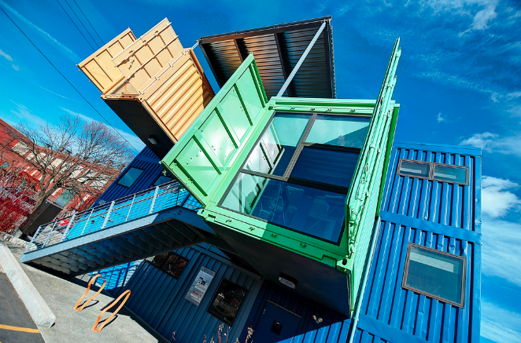
Il nous faut donc repenser notre modèle….
Application d’hier…
Application d’aujourd’hui
Server Web * 3
Base de données * 2
Stockage
Identité
Session
DNS
Licensing
Load Balancer
Monitoring
….
Web tier
App tier
DB tier
… vers une architecture Micro Services

Slide 17
Micro Services & Fabric Services

Slide 18
Service Fabric
Microservices
High Availability
Data Partitioning
Service Fabric
Health Monitoring
Container Orchestration & lifecycle management
Hybrid Operations
Self-healing
Simple programming models
High Density
Rolling Upgrades
Low Latency
Placement Constraints
Replication & Failover
Stateful services
Fast startup & shutdown
Load balancing
Hyper-Scale
Automated Rollback
Windows
Server
Linux
Windows
Server
Linux
Azure
Hosted Clouds
Windows
Server
Linux
Private Clouds

Slide 19
API Service Fabric
Applications composées de microservices
Reliable Actors API
Reliable Services API
Service Fabric
Health Monitoring
Container Orchestration & lifecycle management
High Availability
Hybrid Operations
Data Partitioning
Self-healing
Simple programming models
High Density
Rolling Upgrades
Low Latency
Placement Constraints
Replication & Failover
Stateful services
Fast startup & shutdown
Load balancing
Hyper-Scale
Automated Rollback
Azure
Private Clouds

Slide 20
Haute disponibilité : Partitionnement, Réplicas
Node 100
Node 101
Node 102
Node 103
Node 104
Node 105
P
S
P
P
S
P
S
S
S
S
S
S
P
S
P
S
S
S
S
S
S
S
S
S

Slide 21
Démonstration
Fabric Services

Slide 22
Micro Services & Containers

Slide 23
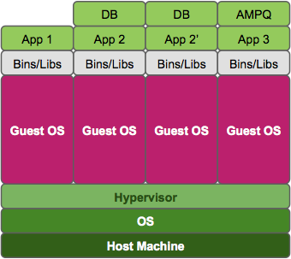
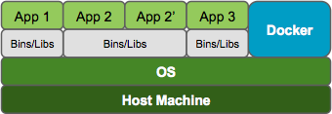
VM vs Container

Slide 24
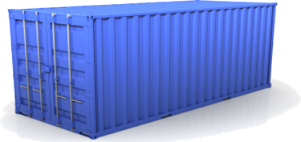






Densité, Efficacité, “Build once, RunAnywhere”
Static website
User DB
Web frontend
Queue
Analytics DB
Do services and apps interact appropriately?
Multiplicity of Stacks
Developer: Build Once, Run Anywhere (Finally)
Operator: Configure Once, Run Anything
Multiplicity of hardware environments
Can I migrate smoothly and quickly
Development VM
QA server
Customer Data Center
Public Cloud
Production Cluster
Contributor’s laptop

Slide 25






Processus de développement fondé sur des containers
Les Développeurs font évoluer le code par itération et déploient les containers mis à jour
2
3
Les Operations collaborent avec les Développeurs pour obtenir en continu des données sur le fonctionnement des applications
Les Opérations automatisent le déploiement et supervisent les applications déployées depuis le référentiel
1
Central Repository
2
Les Développeurs construisent et testent leurs applications
Les Containers sont publiés sur un référentiel central

Slide 26
Docker : Pourquoi, comment ?

Slide 27
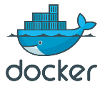
Processus de développement avec Docker
Images
Push
Docker Hub
Source Code Repository
Build
Pull
Dockerfile
Commit
Run
Run
Client Docker
Containers
Containers
Container A
Container A
Container B
Container C
Stop
Start
Remove
Host 1 OS A (Linux)
Host 2 OS B (Linux)

Slide 28
Docker : Commandes de bases
# Instantiate a new container
docker run [OPTIONS] IMAGE [COMMAND] [ARG…]
# Pull an image/repository from the registry
docker pull [OPTIONS] NAME[:TAG]
# Build a new image from source and Dockerfile
docker build [OPTIONS] PATH | URL | -

Slide 29
Exemple de Dockerfile
FROM node:0.10-onbuild
MAINTAINER Stephane Goudeau "@stephgou66"
RUN apt-get update
EXPOSE 8888
COPY . /app
RUN cd /app; npm install
CMD ["node", "/app/server.js"]

Slide 30
Démonstration
Docker : Pas à pas

Slide 31
MySQl 5.1
MySQl 5.5
PHP 5.3
PHP 5.5
MySQl 5.1
MySQl 5.1
MySQl 5.3
MySQl 5.5
PHP 5.5
PHP 5.3
PHP 5.5
PHP 5.5
2 Logiciels avec 2 versions différentes = 4 Stacks à tester

Slide 32
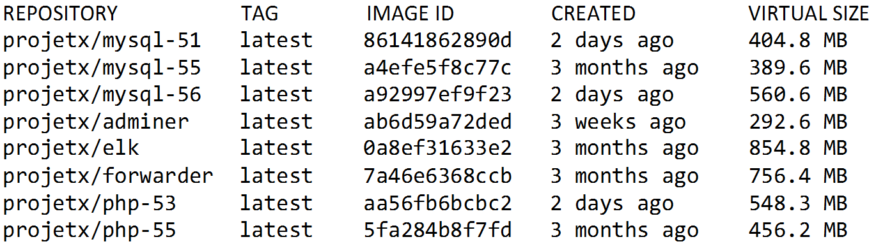
Images utilisées pour la démo
run.sh –n projetx ( php 5.5 – mysql 5.5 )
run.sh –n projetx –p 5.3 ( php 5.3 – mysql 5.5 )
run.sh –n projetx –m 5.1 ( php 5.5 – mysql 5.1 )
run.sh –n projetx –p 5.3 –m 5.1 ( php 5.3 – mysql 5.1 )

Slide 33
Démonstration
Docker : Test de multiples environnements

Slide 34
AZURE
En route vers le Cloud...

Slide 35
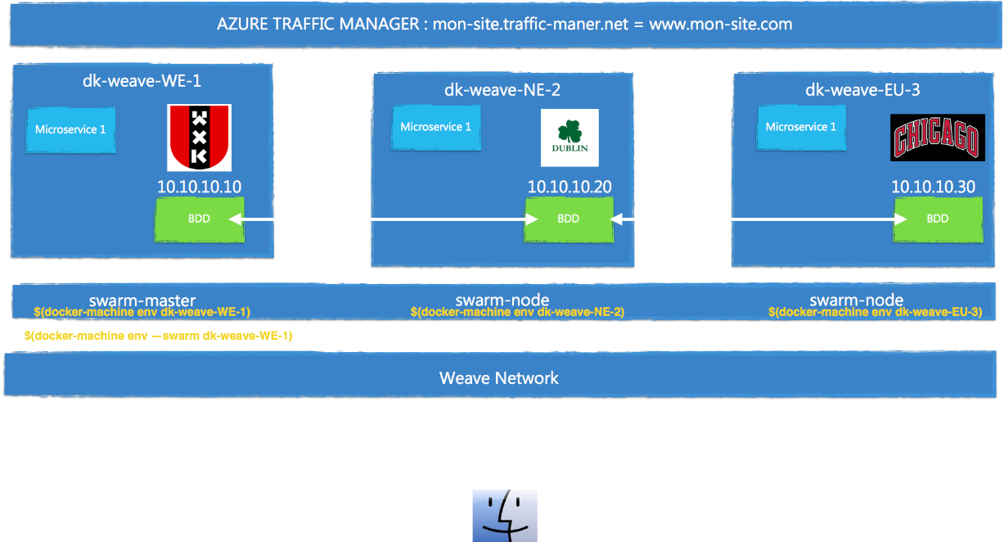

Slide 36
Démonstration
Docker : Haute-disponibilité de l’application

Slide 37
Conclusion...

Slide 38
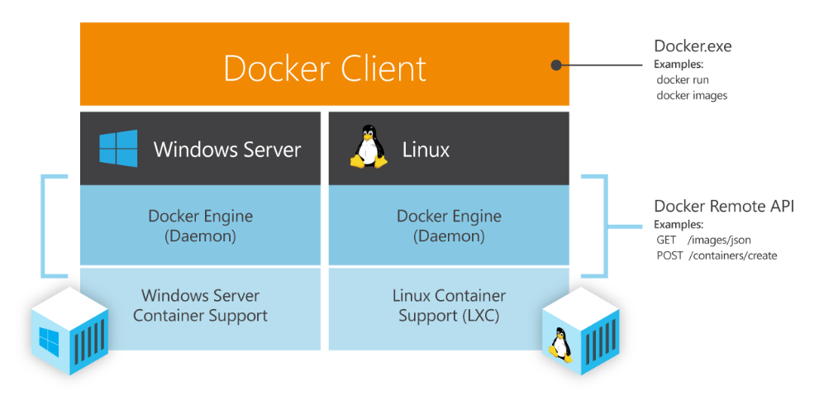
Containers Windows Server et Linux

Slide 39
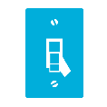





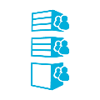

Containers Windows Server et Hyper-V
Windows Server Container
EASY TO IMPLEMENT
MORE
MOBILITY
HIGHLY AUTOMATED
SECURE
SCALABLE AND ELASTIC
EFFICIENT
Hyper-V Container
SHARED HOSTING
EASY TO IMPLEMENT
MORE
MOBILITY
HIGHLY AUTOMATED
SECURE
SCALABLE AND ELASTIC
EFFICIENT
MULTI-TENANCY

Slide 40
Qu’est-ce que ça va changer ?
Dev
Ops
« Write once, run anywhere »
Cohérence des modèles de déploiement
Réduction du cycle de delivery pour les applications multi-tiers distribuées
Portabilité et résolution des dépendances pour les architectures fondées sur des micro-services
Partage d’images et layering sur des containers existants
Scalabilité et déploiement simplifié
Contrôle uniforme des opération de démarrage, arrêt et log des services
Une meilleure utilisation des ressources et une plus grande densité d’applications
Interopérabilité des écosystèmes Windows & Linux

Slide 41
Fabric Services
La référence
http://aka.ms/servicefabric
Les exemples
https://github.com/Azure/ServiceFabric-Samples
Et ce n’est que le début….

Slide 42
Pour aller plus loin avec Docker…
La référence
http://docs.docker.com/
Démonstration de Mark Russinovich
http://channel9.msdn.com/Events/Build/2015/KEY01
Serie d’articles sur Docker
http://blogs.msdn.com/b/stephgou/archive/2015/04/23/avec-docker-le-cloud-computing-est-il-sur-le-point-de-franchir-un-nouveau-cap.aspx

Slide 43

La Pépinière
Programme d’accompagnement gratuit pour les projets d’applications mobiles & cloud

